Slide 1
Графи

Slide 2

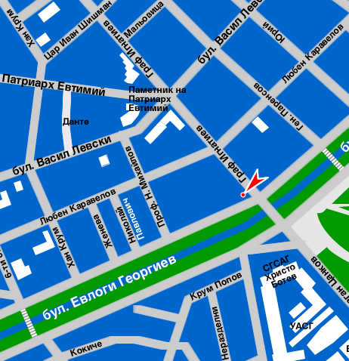
Определение
Крайно непразно множество от точки, наречени върхове (или възли), свързани помежду си с линии, наречени ребра. Графът е нелинейна динамична структура от данни.
Други имена
  graph
Пример
  улици в квартал
  химични формули

Slide 3

Основни понятия
Степен на връх – броят на ребрата, чрез които даден връх е свързан с другите върхове
Изолиран връх – връх от степен 0
Примка – дъга която свързва един и същи връх
Паралелни ребра – когато два върха са свързани с повече от едно ребра, те се наричат паралелни
8

Slide 4
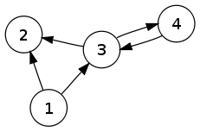
Основни понятия
Път – редицата от дъги, която свързва два върха
Дължина на пътя – броят на дъгите, които свързват два върха
Прост път – ако не съдържа повтарящи се дъги
Цикъл – път, чиито начало и край съвпадат

Slide 5
Видове графи
Неориентиран – когато на ребрата не са указани посоки
Ориентиран – когато за дадено ребро се прави разлика кой връх е начален и кой краен
Свързан – ако за всяка двойка върхове съществува път между тях

Slide 6
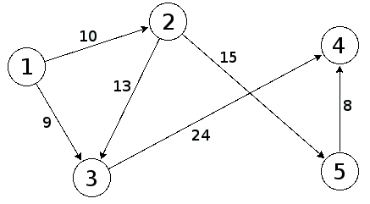
Представяния на графи
матрицата на съседство:
състои от толкова реда и стълба, колкото е броят на върховете в графа. Ако има ребро между връх 1 и връх 2 то елементът на позиция [1][2] е 1, а ако няма ребро - 0
 | вр.1 | вр.2 | вр.3 | вр.4 | вр.5
вр.1 | 0 | 1 | 1 | 0 | 0
вр.2 | 0 | 0 | 1 | 0 | 1
вр.3 | 0 | 0 | 0 | 1 | 0
вр.4 | 0 | 0 | 0 | 0 | 0
вр.5 | 0 | 0 | 0 | 1 | 0

Slide 7
Представяния на графи
матрицата на съседство:
когато графът е претеглен вместо единици можем да записваме теглото на ребрата
 | вр.1 | вр.2 | вр.3 | вр.4 | вр.5
вр.1 | 0 | 10 | 9 | 0 | 0
вр.2 | 0 | 0 | 13 | 0 | 15
вр.3 | 0 | 0 | 0 | 24 | 0
вр.4 | 0 | 0 | 0 | 0 | 0
вр.5 | 0 | 0 | 0 | 8 | 0

Slide 8
Представяния на графи
матрицата на инцидентност:
в нея редовете са върховете, а стълбовете - ребрата. Елементът на позиция [i][j] е:
  -1 ако реброто j излиза от върха i
  1 ако реброто j влиза във върха i
  0 в противен случай
 | ребро 1 | ребро 2 | ребро 3 | ребро 4 | ребро 5 | ребро 6
вр.1 | −1 | −1 | 0 | 0 | 0 | 0
вр.2 | 1 | 0 | −1 | −1 | 0 | 0
вр.3 | 0 | 1 | 1 | 0 | −1 | 0
вр.4 | 0 | 0 | 0 | 0 | 1 | 1
вр.5 | 0 | 0 | 0 | 1 | 0 | −1

Slide 9
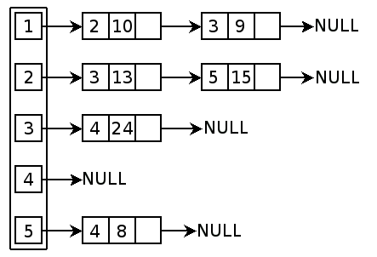
Представяния на графи
списъци на съседство:
при тях за всеки връх от графа има списък, в който се намират номерата на съседните му върхове

Slide 10
Приложение на графите
Теория на графите
  Кьонигсбергските мостове (Ойлер, 1736 г.)
  транспортните мрежи
  компютърни мрежи и Интернет
  социални мрежи
  изследване на електрическите вериги
  моделиране на кристали и структурата на молекулите
  в теорията на игрите и програмирането

Slide 11
Край

